Slide 1
ИСТОРИЯ
5
класс
Тема урока:
«РОЛЬ АРХЕОЛОГИИ В
ИЗУЧЕНИИ ИСТОРИИ».

Slide 2
ПЛАН
АРХЕОЛОГИЯ
КАК РАБОТАЮТ АРХЕОЛОГИ?
ПОДВОДНАЯ АРХЕОЛОГИЯ
ВЕЛИКИЕ АРХЕОЛОГИ
АРХЕОЛОГИЯ В УЗБЕКИСТАНЕ

Slide 3
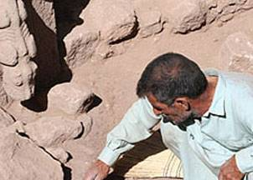
АРХЕОЛОГИЯ
Наука о прошлом
человечества,
изучающая быт
и культуру древних
народов
по вещественным
и письменным
источникам.
от греческого
Archaios –древний,
logos – слово.

Slide 4
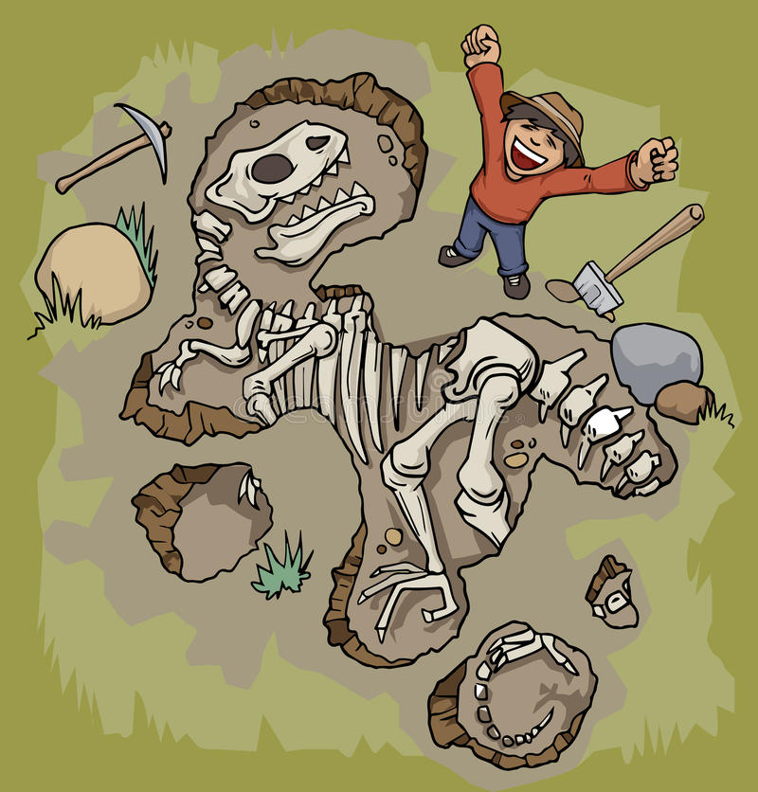
АРХЕОЛОГИЯ
Наука точная:
как скажем – так и было!

Slide 5
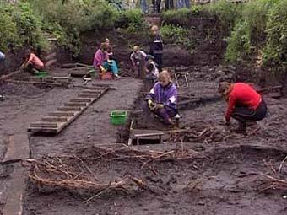
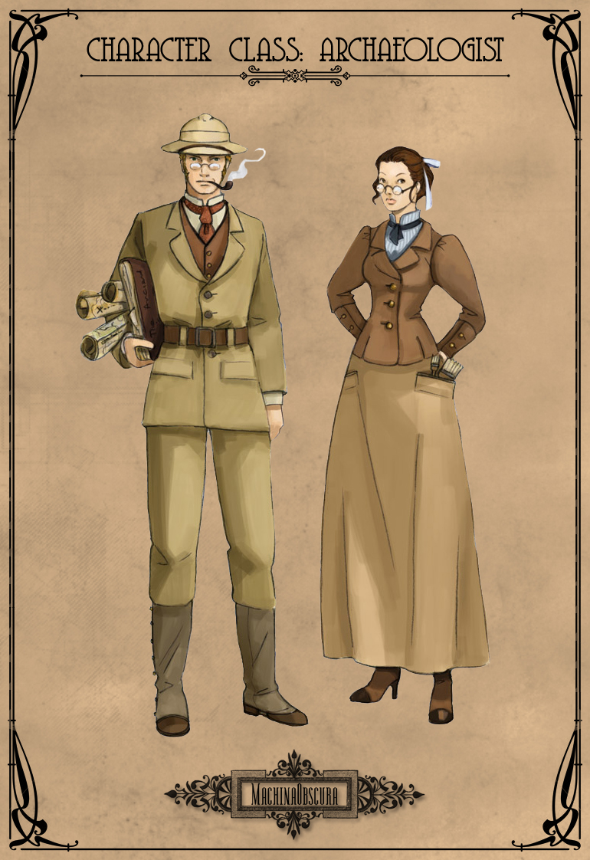
Исследователей древностей называют археологами.
АРХЕОЛОГИЯ

Slide 6
АРХЕОЛОГ
ОН ВЕДЕТ РАСКОПКИ В ПОЛЕ И НА СОПКЕ.
И В ПУСТЫНЕ ЮЖНОЙ.
И В СИБИРЕ ВЬЮЖНОЙ,
И ВО ВСЕХ ЧАСТЯХ СТРАНЫ ОН ПРЕДМЕТЫ СТАРИНЫ ИЩЕТ ДЛЯ МУЗЕЕВ.
ЧТОБЫ РОТОЗЕИ ЗАГЛЯНУЛИ В ГЛУБИНУ-
КАК МЫ ЖИЛИ В СТАРИНУ.

Slide 7
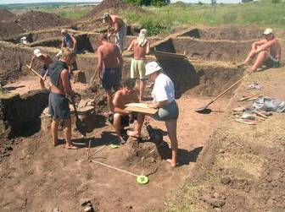
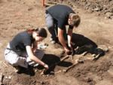
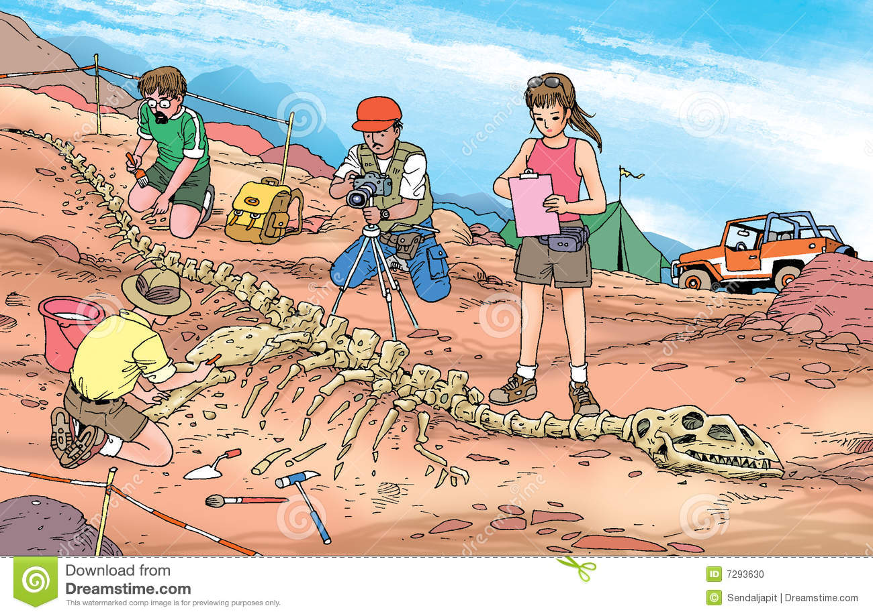
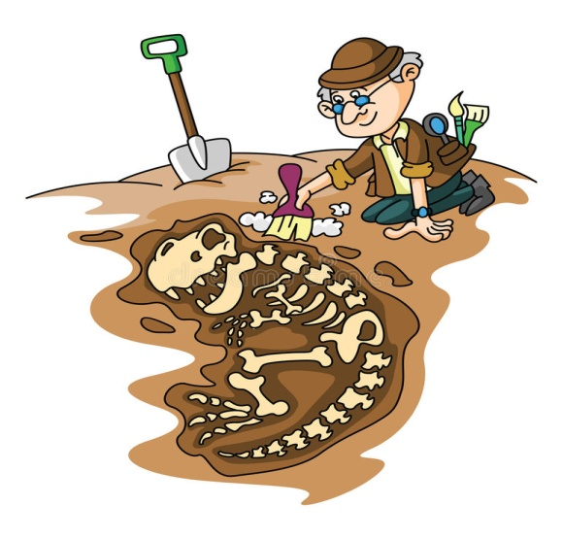
АРХЕОЛОГИЯ
Археология - наука помогающая
изучать историю.
Работа археолога очень кропотлива.

Slide 8
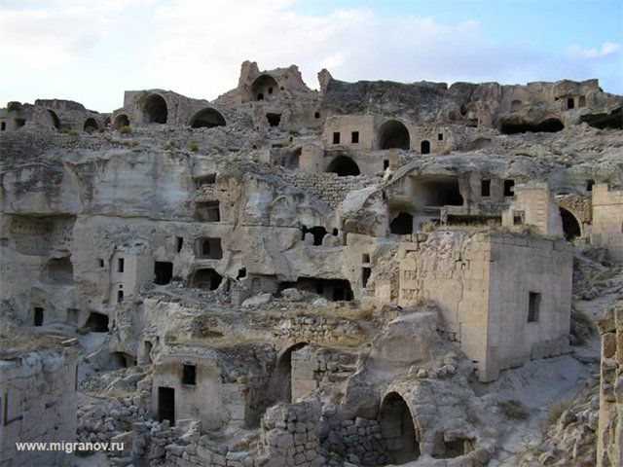
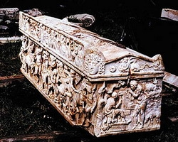
Что исследуют археологи?
АРХЕОЛОГИЯ
Старинные постройки
Могильные курганы

Slide 9
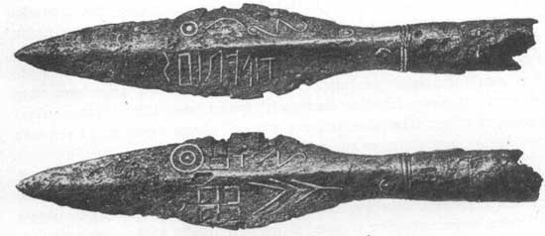
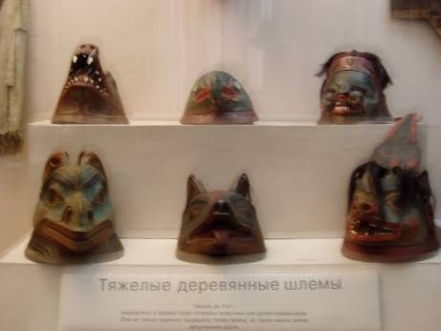
Что исследуют археологи?
АРХЕОЛОГИЯ
Военное снаряжение

Slide 10
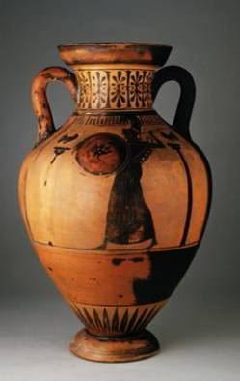
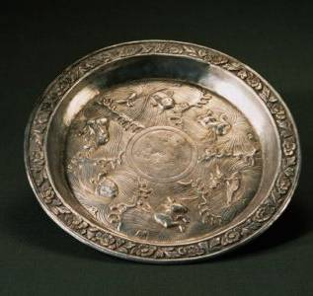
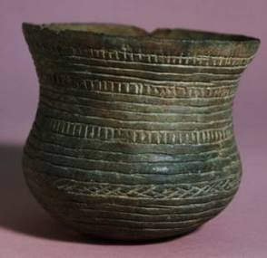
Что исследуют археологи?
АРХЕОЛОГИЯ
Изделия ремесел

Slide 11
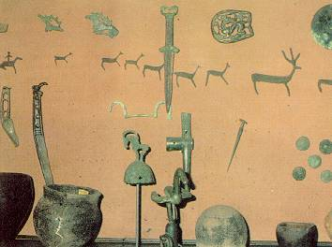
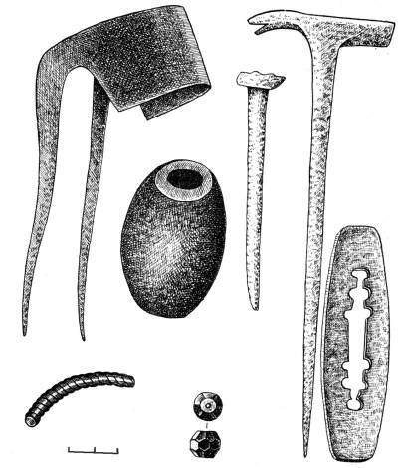
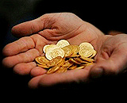
Что исследуют археологи?
АРХЕОЛОГИЯ
Предметы быта

Slide 12
АРХЕОЛОГИЯ
ОСНОВНЫЕ ИНСТРУМЕНТЫ АРХЕОЛОГА:
ИНСТРУМЕНТ
ЛОПАТЫ
ИНСТРУМЕНТ
СКРЕБКИ
ИНСТРУМЕНТ
НОЖИ
ИНСТРУМЕНТ
ЩЕТКИ
ИНСТРУМЕНТ
КИСТОЧКИ

Slide 13
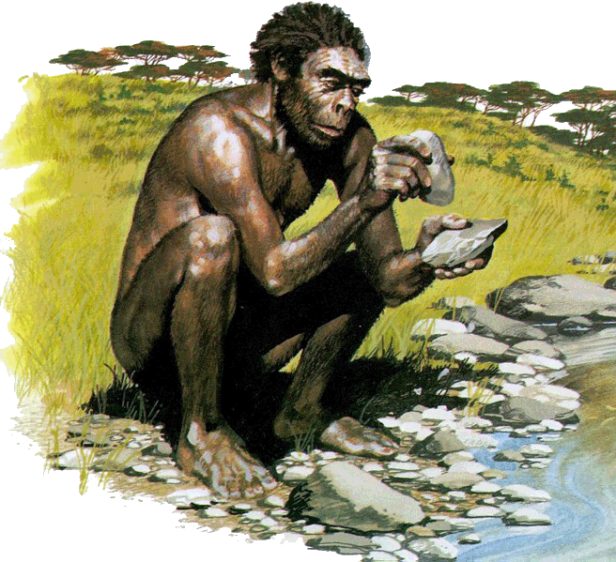
АРХЕОЛОГИЯ
Перед началом работы
археологической экспедиции её участники изучают специальную литературу: исторические источники, труды по географии, зоологии, ботанике, анализируют легенды и сказания, связанные с местом раскопок.

Slide 14
АРХЕОЛОГИЯ
Перед полевой работой проводится археологическая разведка: обследуется место будущей работы, составляется карта-план, намечается объём работы. Организуются небольшие земляные работы.

Slide 15
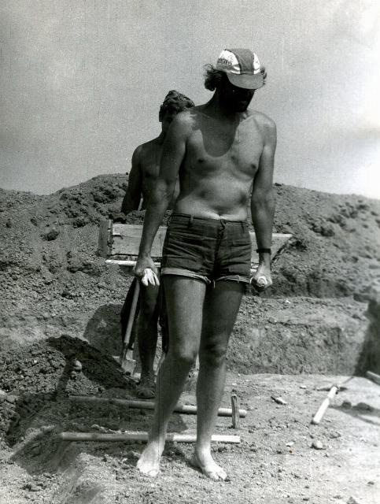
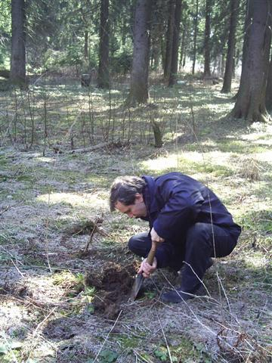
АРХЕОЛОГИЯ
После проведения археологической разведки начинаются раскопки.
Слой за слоем снимают археологи землю. Чтобы работа шла успешнее, археологи разбивают раскапываемый участок на участки (раскопы, квадраты), стороны которых ориентируются по сторонам света.

Slide 16
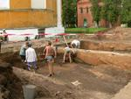
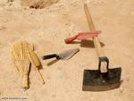
АРХЕОЛОГИЯ
Сначала археолог работает лопатой, потом – специальной кисточкой, осторожно извлекая из земли вещественные источники.

Slide 17
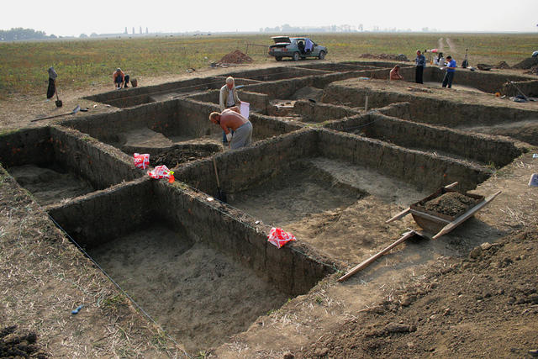
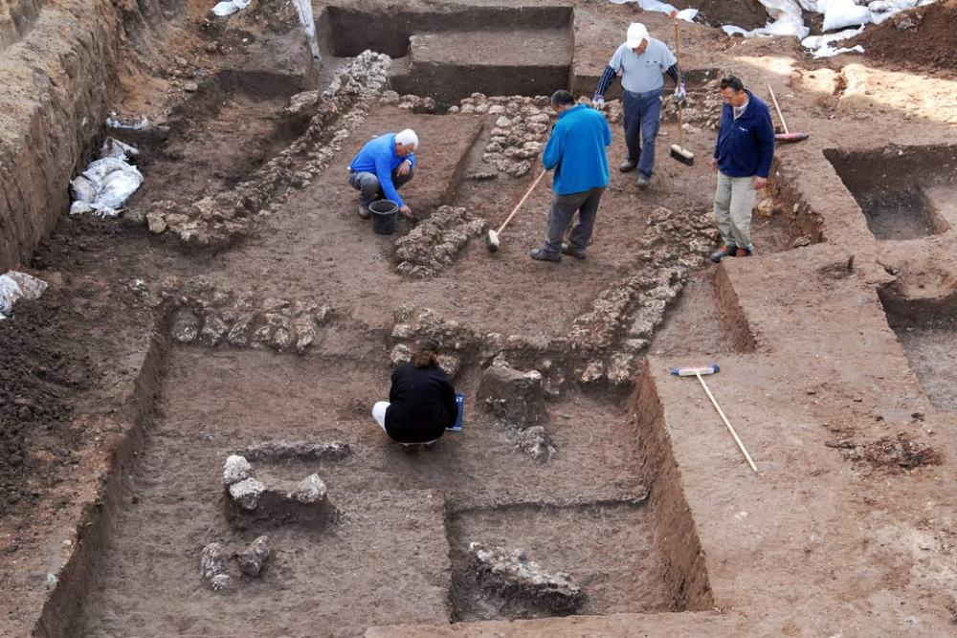
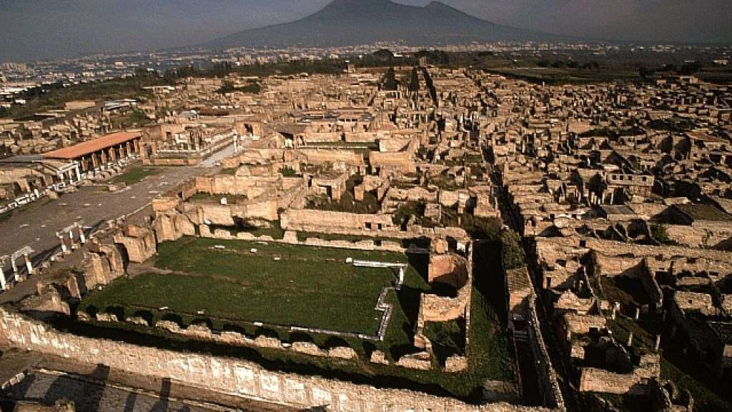
Как работают археологи
АРХЕОЛОГИЯ

Slide 18
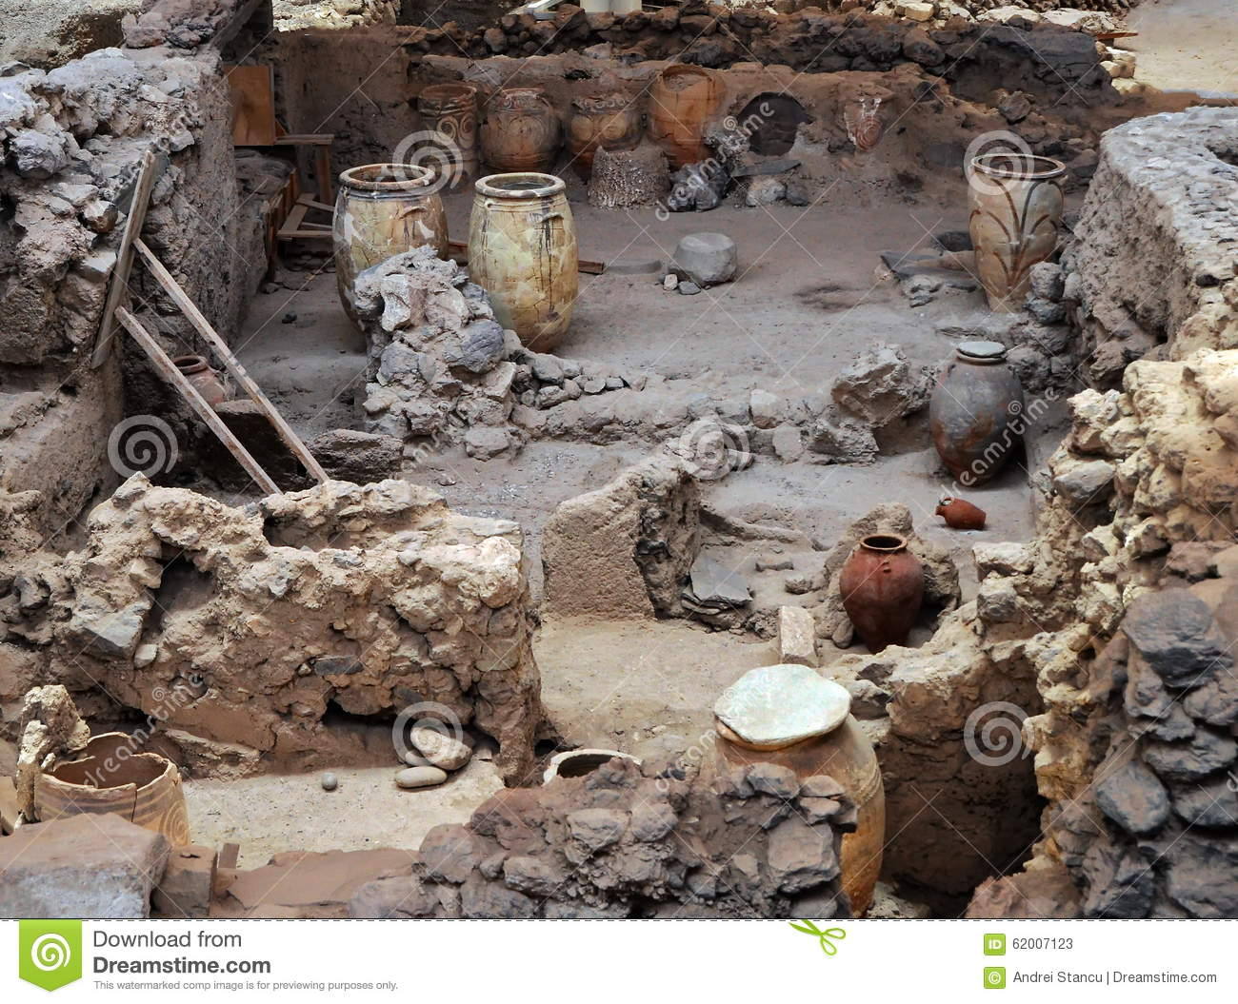
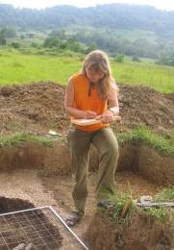
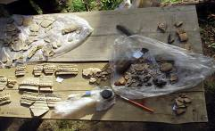
АРХЕОЛОГИЯ
Каждую вещь тщательно осматривают, нумеруют, зарисовывают в альбом, упаковывают.

Slide 19
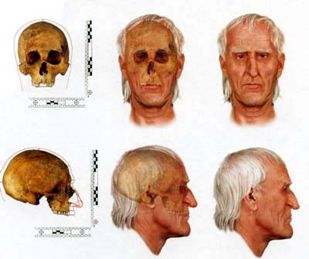
АРХЕОЛОГИЯ
Собранный во время раскопок материал отправляют в Институт археологии либо в соответствующий музей, где его очищают, реставрируют и изучают. Изучение древних захоронений имеет свою специфику.
После трудоёмкого исследования, к которому подключаются, возможно
даже восстановление по черепу и костям давно умерших людей внешнего облика человека.

Slide 20
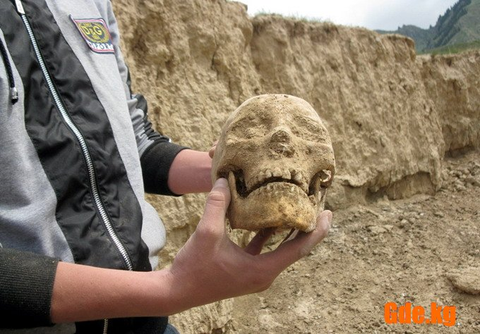
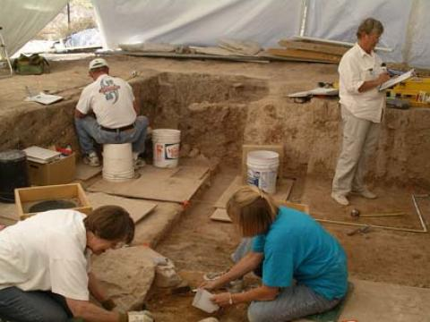
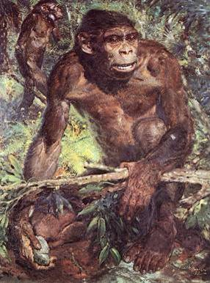
АРХЕОЛОГИЯ
Учёные широко используют в археологии и разнообразные
физические, химические
и даже математические методы исследования.

Slide 21
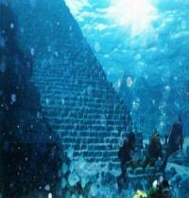
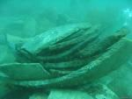
ПОДВОДНАЯ АРХЕОЛОГИЯ
Ученый - археолог может:
изучать останки затонувших кораблей на дне морском
(морская археология)

Slide 22
Подводные находки
ПОДВОДНАЯ АРХЕОЛОГИЯ

Slide 23
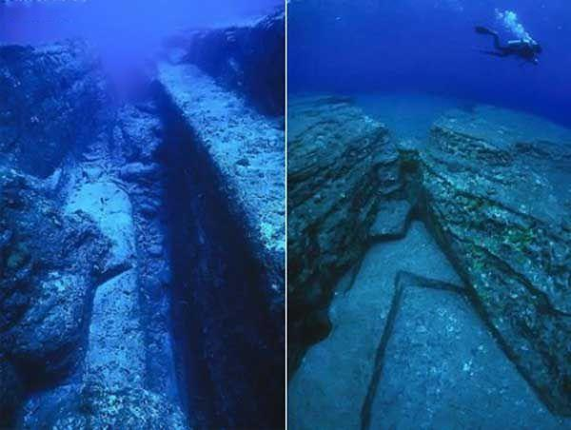
Где ведутся раскопки?
ПОДВОДНАЯ АРХЕОЛОГИЯ
На дне морей и океанов.

Slide 24
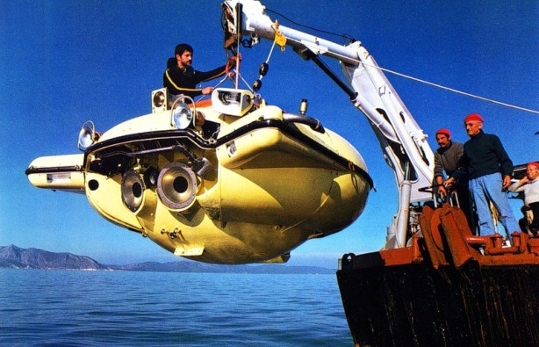
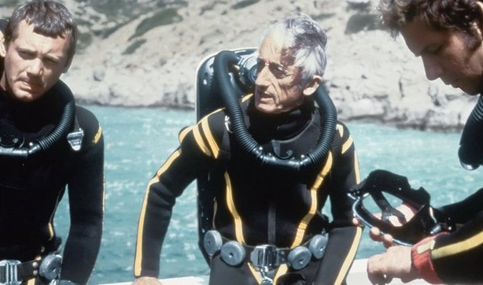
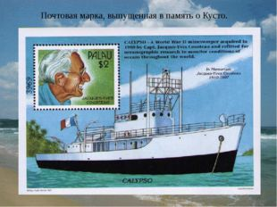
ПОДВОДНАЯ АРХЕОЛОГИЯ
Подводная лодка Жак - Ива Кусто в Монако у океанографического музея
Почтовая марка, выпущенная в память о Кусто.
Жак Ив Кусто изобрел – акваланг.

Slide 25
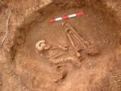
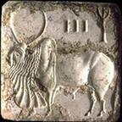
ЭКСПЕРИМЕНТАЛЬНАЯ АРХЕОЛОГИЯ
С помощью специальных материалов и техники пытаться реконструировать вещи прошлых времен, восстанавливая их буквально по крупицам (экспериментальная археология).

Slide 26
полевая археология
морская археология
экспериментальная археология

Slide 27
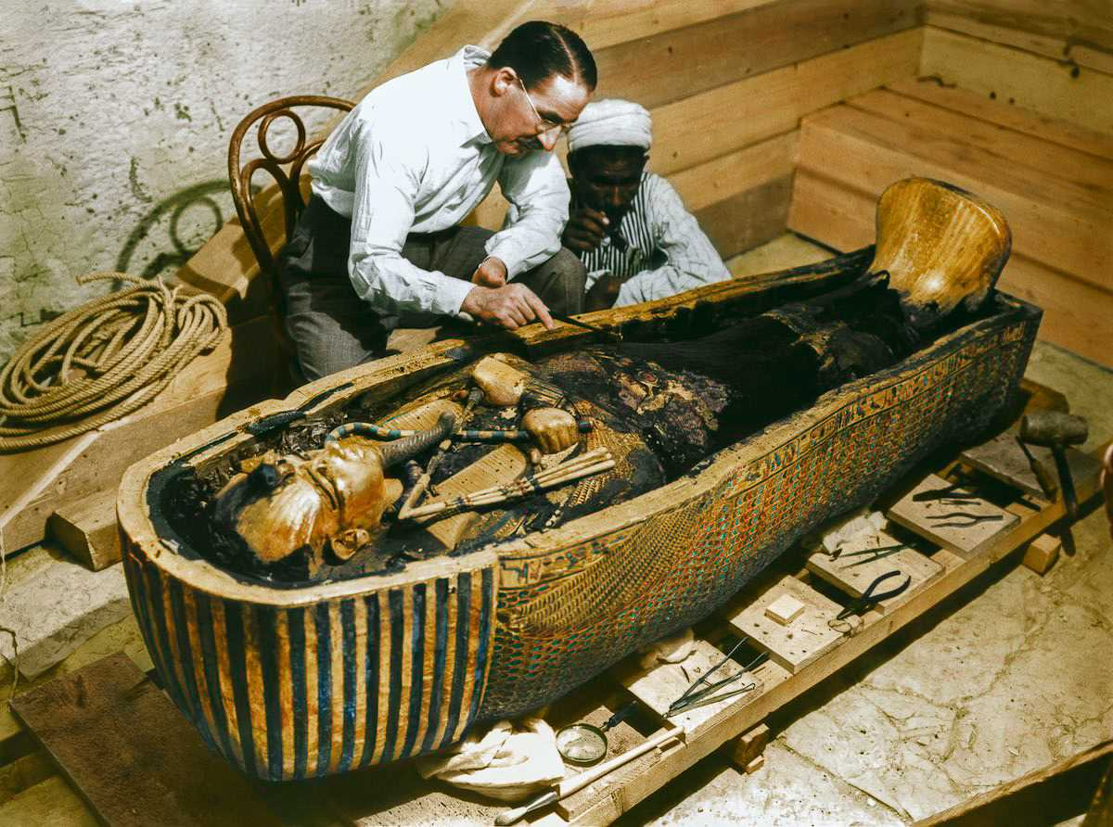
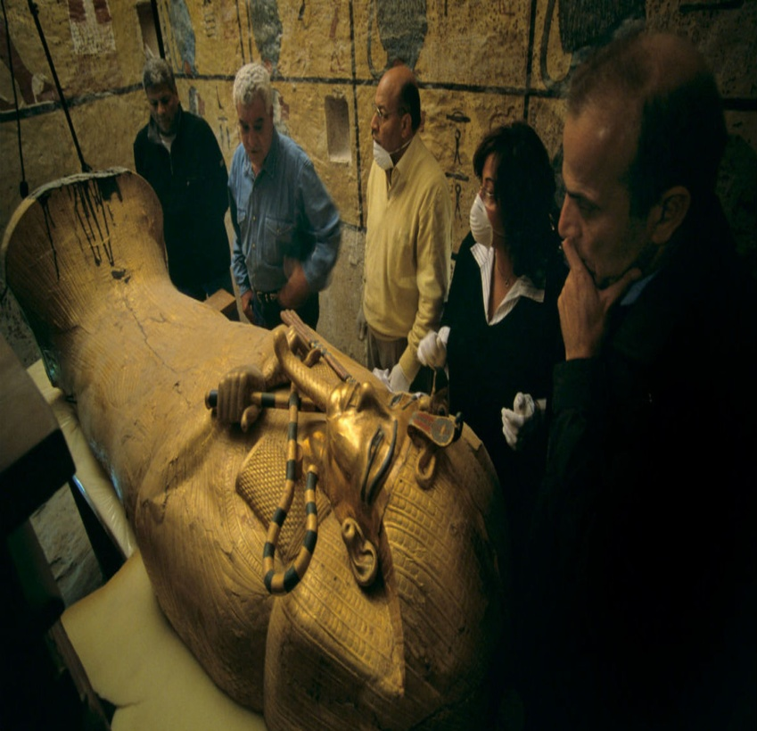
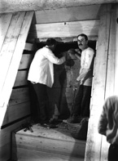
АРХЕОЛОГИ
Говард Картер совершивший в 1922 в Долине царей открытие гробницы Тутанхамона.

Slide 28
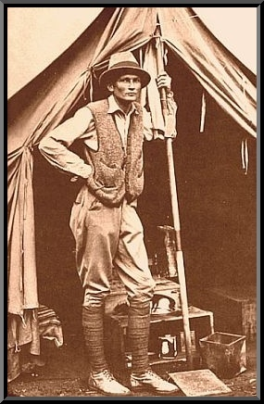
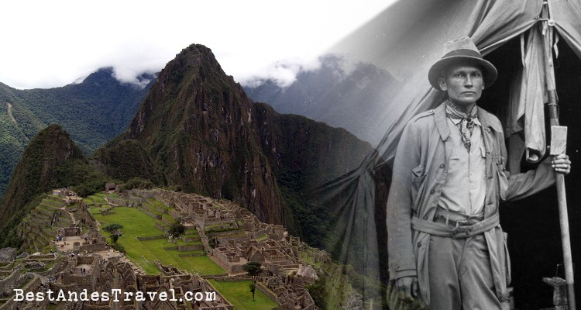
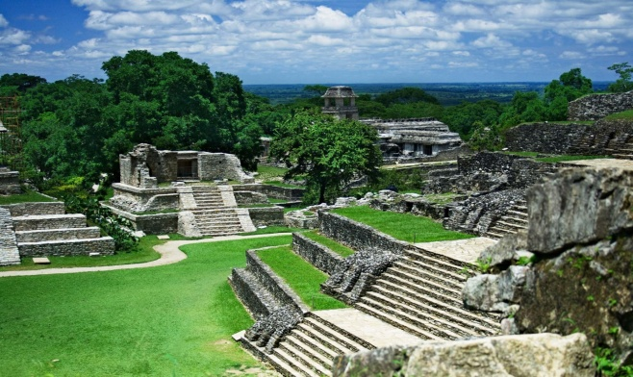
АРХЕОЛОГИ
Хайрам Бингем — американский археолог открыл «затерянный город инков», Мачу-Пикчу.

Slide 29
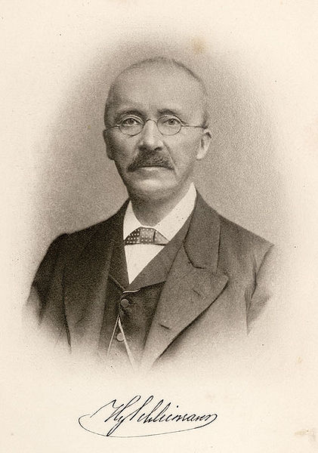
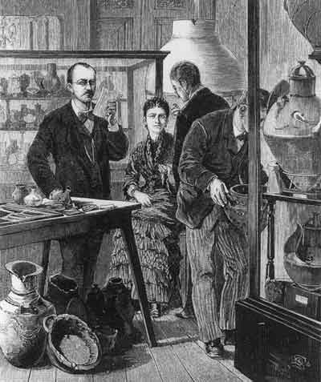
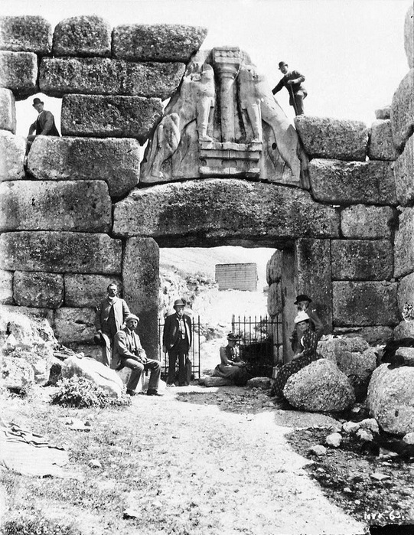
АРХЕОЛОГИ
Генрих Шлиман —
немецкий археолог - любитель, прославившийся своими находками античной Трои.

Slide 30
АРХЕОЛОГИ
"На территории Самаркандской области на левом берегу канала Даргом находится загородный дворец Самаркандских правителей. С 2001 года археологами Института археологии проводятся археологические раскопки.

Slide 31
В Каракалпакстане нашли крепость Кушанской империи (Тахиаташ)
Археологические раскопки возглавляет известный археолог, герой Узбекистана Гайратдин Хужаниязов.

Slide 32
АРХЕОЛОГИ УЗБЕКИСТАНА
Руководитель ташкентской археологической экспедиции - Маргарита Филанович.

Slide 33
АРХЕОЛОГИ УЗБЕКИСТАНА
Муса Юлдашевич Саиджанов
Яхъя Гулямович Гулямов

Slide 34
АРХЕОЛОГИЯ УЗБЕКИСТАНА
Археологи обнаружили древнее кладбище Тюркского каганата VI-VII веков в 100 километрах к северо-востоку от Ташкента.

Slide 35
АРХЕОЛОГИЯ
Кто ж нашел следы столетий?
Кто в историю влюблен ?
Кто сложил в витрины эти
Драгоценности времен ?
Это опытные руки Археологов страны.
Мы ревнителям науки,
Благодарны быть должны.

Slide 36
Мультфильм

Slide 37
ЗАДАНИЯ
1
3
2
Прочитайте учебник
§ 6.
Стр. 18 – 20.
Составьте кластер на тему:
«Археология»
Заполните таблицу
указанную в параграфе.
Стр. 20

